Slide 1
Знайомство з програмою Tincercad

Slide 2
Tinkercad
Tinkercad - це безкоштовна онлайн-програма для розробок та моделювання 3d-проєктів, електричних схем, та програмних кодів, яка працює у веб-браузері, відома своєю простотою та простотою використання. З моменту появи у 2011 році він став популярною платформою для створення моделей для 3D-друку, а також впровадження початкового рівня до конструктивної суцільної геометрії в школах.
Tinkercad — ресурс «хмарний», все зберігається в просторах Інтернета, в «хмарному» сховищі, не займаючи місце у вашому комп’ютері.

Slide 3
Переваги Tinkercad
Доступність програми
Не потребує завантаження
Недоліки Tinkercad
Не дуже інтуїтивне керування
Обмежена можливість перетворення фігур
Дуже простий інтерфейс
Простий набір інструментів
Можливість входу в акаунт через соціальні мережі
Наявність простого навчання
Облачне зберігання моделей
Можливість імпорту готових моделей для обробки
Мала кількість налаштувань камери
Залежність від наявності інтернету

Slide 4
Початок роботи
Один із плюсів його використання — не потрібно створювати зайвий акаунт, якщо ви маєте зареєстрований гугл-акаунт. Для початку роботи з програмою в браузері необхідно перейти за посиланням www.tinkercad.com та натиснути «Присоединиться»

Slide 5
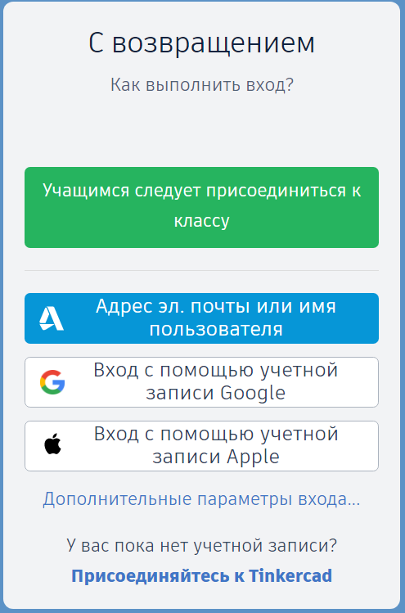
Вхід/реєстрація
Можна зареєструватися ввівши електронну адресу, або якщо ви маєте аккаунт Google натиснути «Вход с помощью учетной записи Google.

Slide 6
Відразу після входу до системи вам будуть доступні такі функції:
«3d проекти» - перелік Ваших особистих 3d проєктів, у сервісі реалізована можливість створення 3d об’єктів
«Circuits» – список Ваших змодельованих електричних схем
«Блоки коду» - список кодів створених у візуальному середовищі Scratch
«Галерея» - в цій вкладці знаходяться роботи інших користувачів, які по можливості
«Класи» - доступ до ваших створених навчальних груп

Slide 7
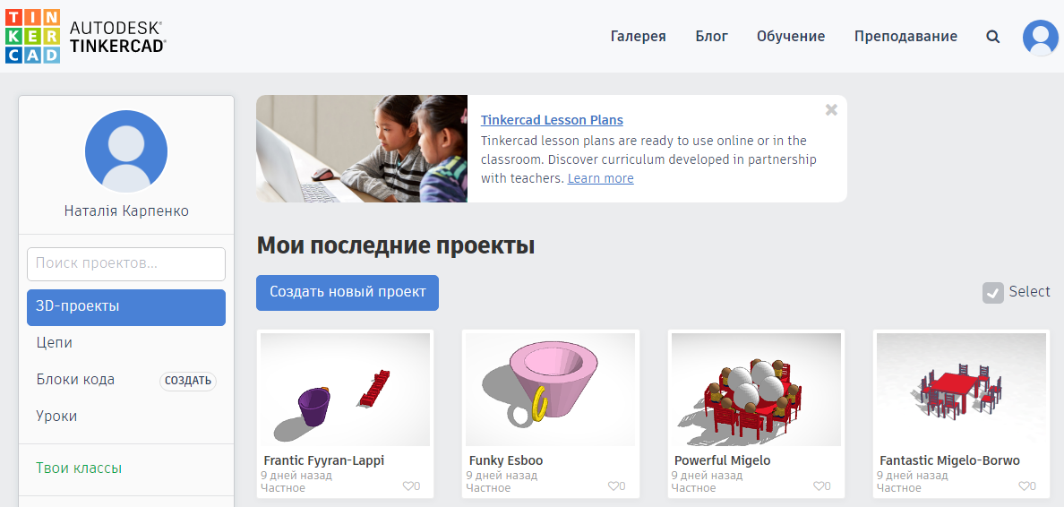
Починаємо моделювати
Щоб почати моделювання, обираємо зліва пункт 3D-проекти та натискаємо кнопку «Создать новый проект».

Slide 8
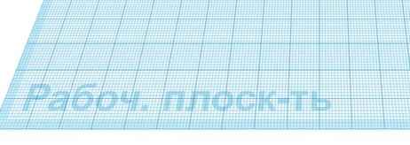
Робоча площина
В центрі знаходиться блакитна сітка із написом «Рабоч. плоск-ть». Це площина, на якій ви будете розташовувати всі деталі для вашої моделі.
Робоча площина виглядає як аркуш міліметрового паперу.
Він поділений на 1 см «основні лінії сітки» (товсті сині лінії) та 1 мм «допоміжні лінії сітки» (тонкі сині лінії).
За розміром вона відповідає розміру стола 3D-принтера, на якому потім створені моделі можна роздрукувати.

Slide 9
Робоча площина
В правому нижньому куті знаходиться кнопка «Редактировать сетку», яка дозволяє вам змінити одиниці вимірювання робочої площини.

Slide 10
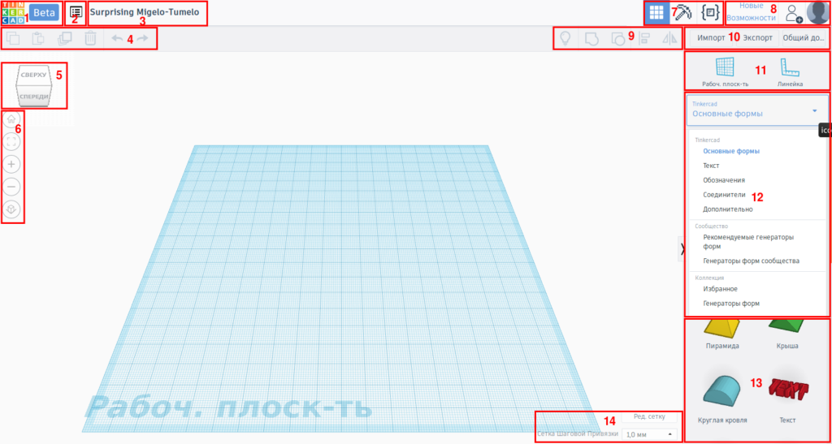
Інтерфейс програми Tinkercad
Посилання на основний сайт.
Меню проєкту.
Ім’я поточного проєкту.
Меню
Керування повороту робочої площини.
Меню масштабування.
Сцена / Майнкрафт / Генератор форми.
Профіль користувача.
Меню роботи з об’єктами
Імпорт / Експорт / Публікація проєкта
Вимірювальна шкала
Меню форм
Форми
Сітка

Slide 11
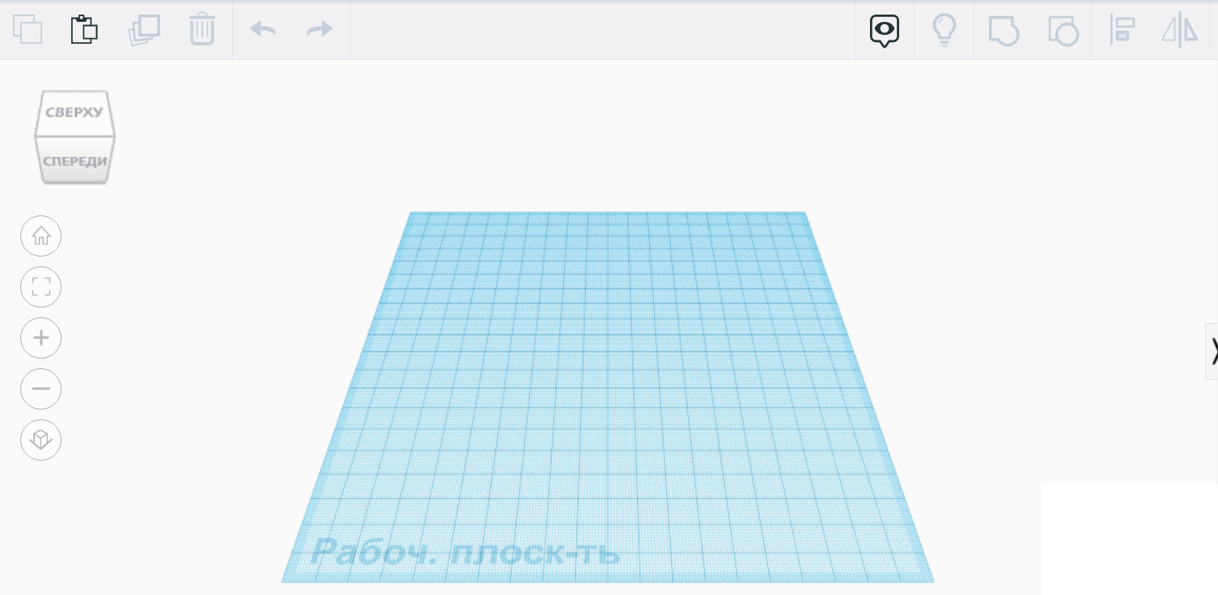
Інтерфейс програми Tinkercad
Копіювати
Дублювати
Видалити
Відмінити/Повторити дію
Групувати
Вирівняти
Вставити
Видовий куб
Показ
Розгрупувати
Повернення до початкового вигляду
Відобразити
Збільшити масштаб
Зменшити масштаб
Перехід з 2D до 3D виду

Slide 12
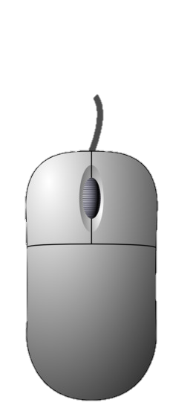
Призначення кнопок миші
Виділяємо об’єкти, які знаходяться на робочій поверхні
Повертаємо робочу поверхню

Slide 13
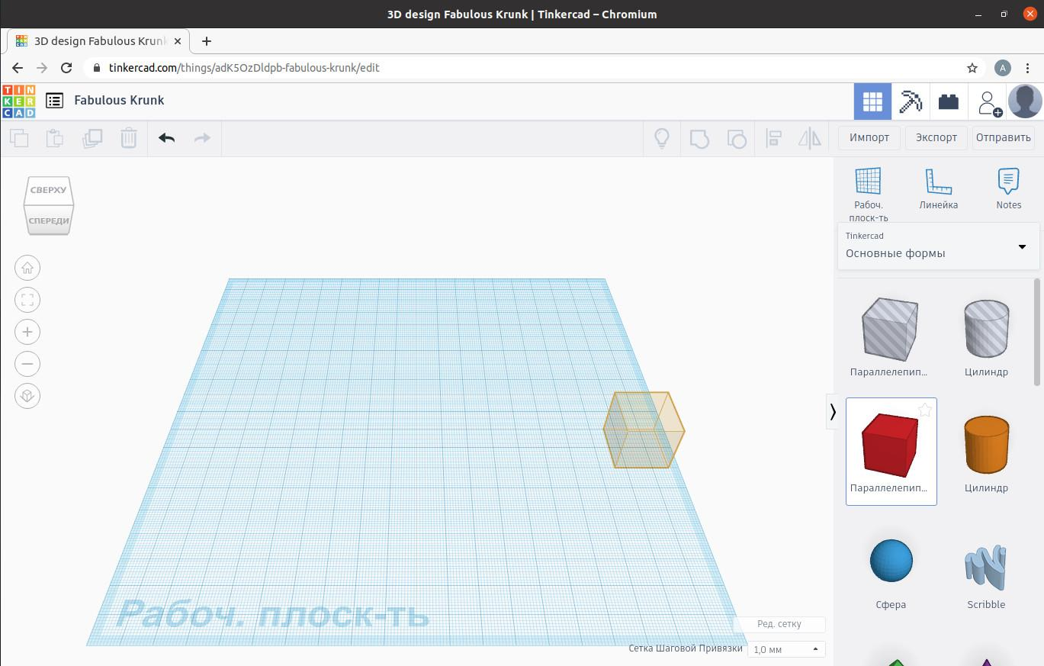
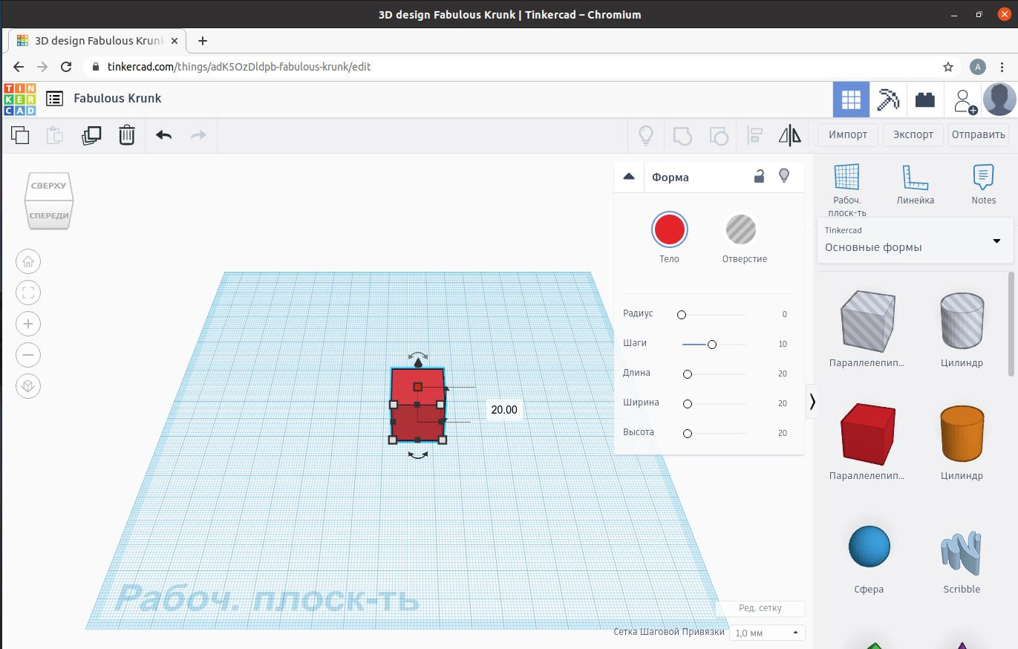
Додавання об’єкта
Додавання об’єктів на робочу площину відбувається методом перетягування. Наводимо курсор миші на потрібну фігуру «Куб» і, затиснувши ліву кнопку миші, тягнемо куб на блакитну сітку.
В потрібному місці робочої площини ви відпускаєте кнопку миші й ваша фігура вже не тінь, а червоний кубик, до того ж з’явились деякі нові написи та вікно.

Slide 14
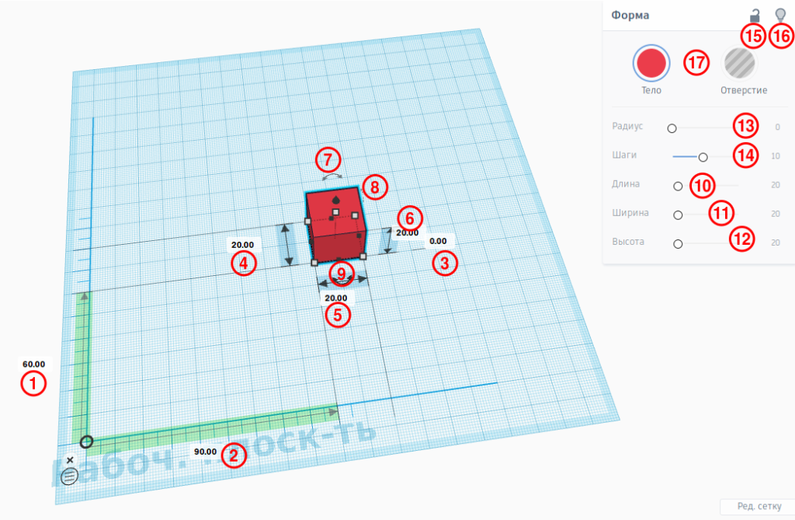
Властивості об’єкта
1-2-3 – Зміна положення об’єкта (редагуємо значення на лінійці)
4-5-6 – Зміна масштабу об’єкта (редагуємо значення на стрілках)
7-8-9 – Зміна кута повороту об’єкта
10-11-12 – Зміна розмірів об’єкта (редагуючи значення або переміщуючи слайдер)
13 – Зміна радіусу заокруглення
14 – Зміна кількості граней у радіусів заокруглення
15 – Заборона редагувати об’єкт
16 – Заховати об’єкт
17 – Змінити колір об’єкта або зробити об’єкт отвором

Slide 15
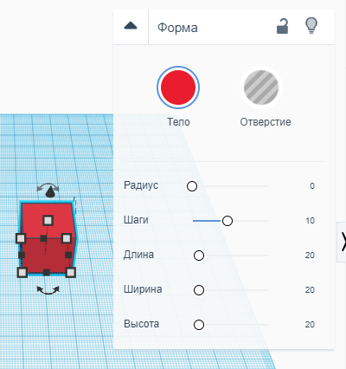
Вікно «Форма»
Коли об’єкт доданий, у верхньому правому куті робочої площини відображується вікно форми.
Воно дає можливість вибирати колір, видимість, прозорість та функцію отвору.

Slide 16
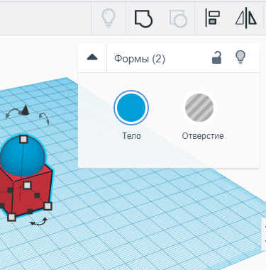
Об’єднання об’єктів
Для того, щоб об’єднати об’єкти, їх спочатку потрібно зробити активними (тримаючи кнопку SHIFT вибираємо всі потрібні об’єкти або виділити всі об’єкти за допомогою лівою клавіші миші), після цього використовуємо команду «Сгрупувати».

Slide 17
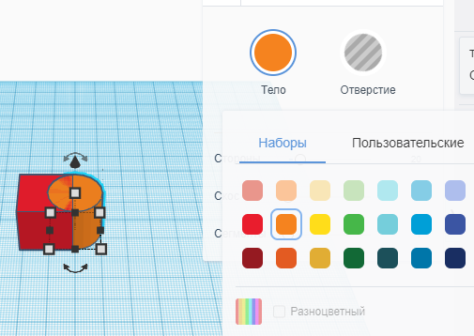
Об’єднання об’єктів
При об’єднанні об’єктів, фігура набуває кольору першої виділеної фігури. Для того, щоб зробити фігуру різнокольоровою, у вікні форми вибираємо вкладку «Тіло» та натискаємо «Різнокольоровість».
Після цього фігури матимуть початковий колір, як до об’єднання.

Slide 18
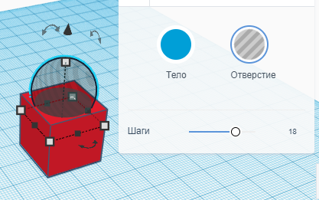
Отвір в об’єкті
Для того, щоб зробити отвір в об’єкті необхідно, щоб один об’єкт був отвором (розміщується трохи всередині іншого об’єкта та відображається прозорим), а інший тілом (відображається непрозорим). Після цього у вікні «Форми» натискаємо команду Отвір і групуємо об’єкти.

Slide 19
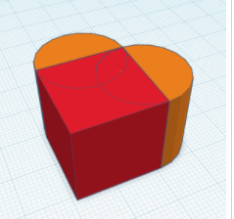
Працюємо за комп’ютером
Вправа 1. Створіть червоне серце, використовуючи паралелепіпед та два циліндри. Згрупуйте об’єкти.

Slide 20
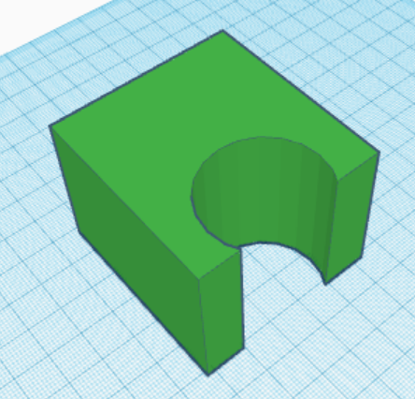
Працюємо за комп’ютером
Вправа 2. Створіть фігури з отворами, подані на рисунку.

